Slide 1
RSDr.Alexander Dubček
Tomáš barniak gvbn iii.C

Slide 2
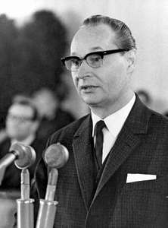
Prečo najväčší Slovák
Komunizmus s ľudskou tvárou
Moskovský protokol
Kolderova komisia
Pražská jar
Postavil základy pre nežnú revolúciu

Slide 3
Ocenenia
1989 – Sacharovova cena za slobodné myslenie
1990 – Výročná cena za ľudské práva, Washington
1991 – Cena za ľudské práva, Austrália
1991 – Medzinárodná cena Alfonsa Comína, Barcelona
1991 – Cena Paula Harrisa, Bombay
1991 – Medaila M. R. Štefánika I. triedy
1995 Rad Ľudovíta Štúra I. triedy, In memoriam
2000 – Pribinov kríž I. triedy

Slide 4
Čestné doktoráty
Dr.h.c. Universita degli Studi di Bologna (1988);
Dr.h.c. Universidad. Complutense de Madrid (1990);
Dr.h.c. The American University, Washington (1990);
Dr.h.c. Université Libre de Bruxelles (1990);
Dr.h.c. University of Dublin, Trinity College, Dublin (1991);
Dr.h.c. Univerzita Komenského, Bratislava (1991).

